Slide 1
Pétermanó
Ecker Bálint, Marton Balázs, Paróczi Krisztián

Slide 2
A Cégünkről
Nevünk: A Péter szimaptikus név^^
Eleinte kis munkákat csináltunk és családi vállalkozásban vettünk részt
Középiskolát végeztünk
Sok féle diákmunkában volt tapasztalatunk

Slide 3
A csapattagok

Slide 4
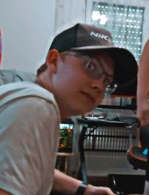
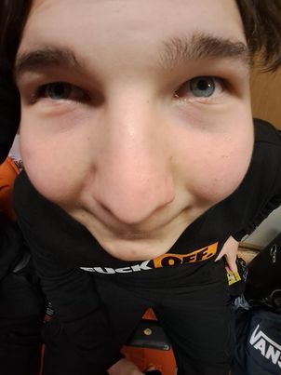

A csapattagok

Slide 5
A csapattagok
Közgazdasági középiskolát végzett
Diákmunka: Utcaseprő
Álnéven: Dzsúlió

Slide 6
A csapattagok
Iskola: Grafikus Középiskolát végzett
Diákmunka: Gyapot szedés, Sírásó
Álnéven: KRUMPLI

Slide 7
A csapattagok
Informatikai középiskolát végzett
Diákmunka: Papírírószerbolt, Kocsmáros
Álnéven: Dzsáfár

Slide 8
A csapattagok
Költségterv
Újra telepítés |  | Hálózat építés
Munkadíj | 2450Ft/gép | Munkadíj | 1500Ft/méter
Új operációs rendszer | 2000-5000Ft-ig | UTP kábel | 300Ft/méter
 |  | Kábelcsatorna | 290Ft/méter
Garanciát vállalunk a munkánkért

Slide 9
Közvélemény kutatás
Kérdések | Válaszok
Ön honnan hallott erről a cégről? | Ismerős által. Az interneten keresgéltem és rátaláltam a cégre.
Mit gondol mivel lehetne javítani a céget? | Több embert lehetne alkalmazni. Kezdésnek minden tökéletes.
Mi a szakmája/mivel foglalkozik? | Szobafestő vagyok. Vízalatti hegesztő a szakmám.
Mit gondol ideális munkának? | Valamilyen informatikai ülő munka. Valamilyen szabadban dolgozható szerelő munka.
Önnek mik az alap elvárások egy cégtől? | Legyenek kaja szünetek, és el lehessen menni a mosdóba akármikor. Legyen kommunikáció a főnök és a dolgozók között. Minőségi legyen a munka.
Önnek szimpatikusak a cég tagjai? | Krumpli elég betegnek néz ki, de a többiek szimpatikusak.
Egy nap hány órát tölt a gépe/telefonja előtt? | Napi 4-5 óra szórakozás, 8 óra munka. Napi 3-6 óra.
Melyik márkát preferálja a legjobban a számítógépeknél és okostelefonoknál? | Asus, Apple, HP, Acer
Ön milyen operációsrendszert használ? | Windows 10, Arch Linux, MacOS
Milyen helyekre szeretne eljutni? | London, Amsterdam, Buenos Aires, Mexikó

Slide 10
Linux vs windows
Linux | Windows
Általában ingyenes | Fizetős, és nem a legolcsóbb
Sok számára érhetetlen | Az egyik legegyszerűbb operációsrendszer
Csak az informatikához értők között ismertebb | Alap OP rendszer (ismert)
Általában szerverek futtatásához és különféle munkákhoz használják | Szórakozás, mindennapi használatra, irodai munkára használják
Sok fajta Linux van, és ezekből sok különböző van | Nagyon hasonlóak a Windowsok egymáshoz (emiatt könnyebb váltani)
Nehezen lekövethető, biztonságosabb | Könnyen feltörhető, és könnyebb hozzáférni mások információjához
Sok tudást igényel, főleg ha igazán megakarja ismerni az ember (izgalmasabb) | Alaptudással is könnyen használható, csak a gépet kell tudni kezelni

Slide 11
Egyéb op rendszerek
Linux fajták
Arch
Ubuntu
Lite
Puppy
Alpine
openSUSE
MX
Rocky
Kubuntu

